Slide 1
AIスピーカー開発
AI21
力石鈴之佑
山田晃生

Slide 2



プロジェクトの全体像
今日の天気は？？
今日の神奈川県の
天気は～～
USER
YoSiE

Slide 3
主な要素技術・流れ
Julius
fastText
スクレイピング
OpenJTalk
テキスト分類
テキスト分類
テキスト分類
データ取得
データ取得
音声認識
データ取得
音声合成

Slide 4

Julius
音声認識OSS(オープンソースソフトウェア)
Pythonと連携して利用
Julius
Python

Slide 5
コードの構造 (Julius_Python.py)
Juliusサーバを起動
Juliusサーバと接続(socket通信)
サーバからデータを取得
文字データに変換
fastText
AI（if文）で分類
スクレイピング結果出力
スクレイピング
OpenJTalk

Slide 6
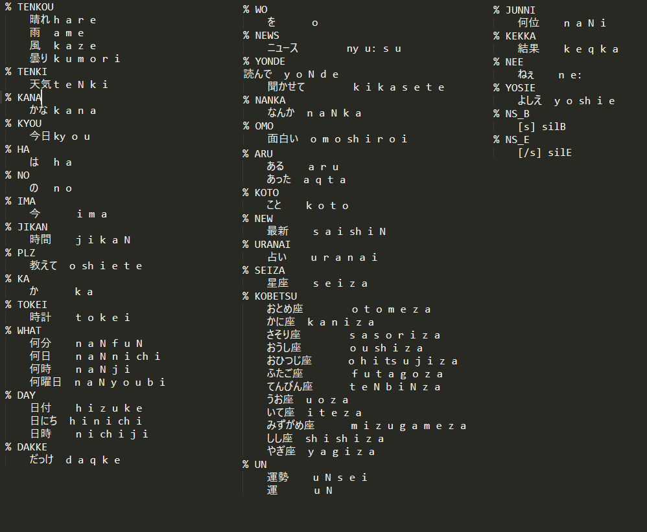
記述文法音声認識

Slide 7
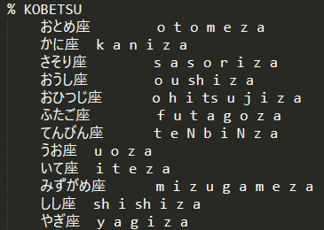
記述文法音声認識

Slide 8
記述文法音声認識

Slide 9
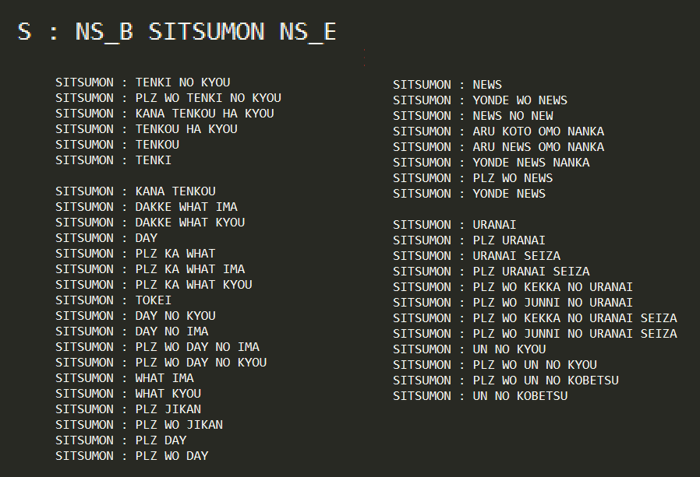

Slide 10
fastText

Slide 11
工夫した点
トレーニングデータの作り方
発生している問題

Slide 12
スクレイピング
出力するデータを取得
BeautifulSoup4
HTMLからテキストデータを取得
テキストファイルに
書き込み
Datetimeモジュール
日時を取得

Slide 13
工夫した点・処理の短縮
【問題点】長文のスクレイピングは時間がかかる
【解決策】起動時に実行して、個別に保存

Slide 14
工夫した点・処理の短縮
データ取得
ファイルに書き込み
・天気予報
・ニュース
・日時
・星座占い
毎回処理
result.txt

Slide 15
工夫した点
データ取得
ファイルに書き込み
・天気予報
・ニュース
・星座占い
・weather.txt
・news.txt
・fortune.txt
起動時処理
・日時
毎回処理
・day.txt

Slide 16
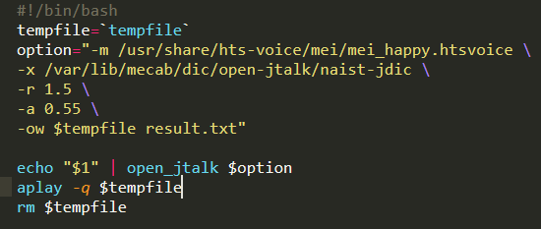
OpenJTalk
日本語用の音声合成OSS

Slide 17
工夫した点・処理を分割
weather.txt
news.txt
day.txt
fortune.txt
result.txt

Slide 18
デモンストレーション

Slide 19
今後の計画
先のスプリントの予定
機能拡張
外見構築

Slide 20
質疑応答用

